Slide 1


ŠTART

Slide 2


VÝBER TÉM PRVÉHO KOLA
GEOGRAFIA Afriky
SLOVENSKÉ NAJ
GEOGRAFIA Afriky
SLOVENSKÉ NAJ
EURÓPSKE ZÁSTAVY
EURÓPSKE
ZÁSTAVY
GEOGRAFIA
NA TANIERI
GEOGRAFIA
NA TANIERI
ŠPORT
V GEOGRAFII
ŠPORT
V GEOGRAFII
KDE SA NARODILI
KDE SA NARODILI
HLAVNÉ MESTÁ EURÓPY
HLAVNÉ MESTÁ EURÓPY
SLOVENSKÉ HRADY A ZÁMKY
SLOVENSKÉ HRADY A ZÁMKY

Slide 3

GEOGRAFIA AFRIKY
Ktoré oceány obmývajú Afriku?
1
2
3
4
5
6
7
8

Slide 4
GEOGRAFIA Afriky
Ako sa nazýva prieplav oddeľujúci Afriku od Ázie?
1
2
3
4
5
6
7
8

Slide 5
EURÓPSKE ZÁSTAVY
Aké farby sa nachádzajú na švédskej zástave?
1
2
3
4
5
6
7
8

Slide 6
EURÓPSKE ZÁSTAVY
Aké farby sa nachádzajú na vlajke Švédska?
1
2
3
4
5
6
7
8

Slide 7
ŠPORT V GEOGRAFII
V ktorom štáte / meste sa uskutočnili 1.olympíjske hry?
1
2
3
4
5
6
7
8

Slide 8
ŠPORT V GEOGRAFII
V ktorom roku získali Slováci zlatú medailu na majstrovstvách sveta v hokeji?
1
2
3
4
5
6
7
8

Slide 9
HLAVNÉ MESTÁ EURÓPY
Aké je hlavné mesto Portugalska?
1
2
3
4
5
6
7
8

Slide 10
HLAVNÉ MESTÁ EURÓPY
V ktorom štáte je hlavné mesto Vilnius?
1
2
3
4
5
6
7
8

Slide 11
SLOVENSKÉ NAJ
Ako sa volá najväčšie jazero/pleso na SR?
1
2
3
4
5
6
7
8

Slide 12
SLOVENSKÉ NAJ
Ako sa nazýva najvyššie položená obec na SR?
1
2
3
4
5
6
7
8

Slide 13
GEOGRAFIA NA TANIERI
Ktorý Európsky štát je známy tým, že ako prvý začal vyrábať hranolky ?
1
2
3
4
5
6
7
8

Slide 14
GEOGRAFIA NA TANIERI
Z ktorého Európskeho štátu pochádzajú tzatziki?
1
2
3
4
5
6
7
8

Slide 15
KDE SA NARODILI
Kde sa narodila známa speváčka Rihanna?
1
2
3
4
5
6
7
8

Slide 16
KDE SA NARODILI
V ktorom meste sa narodila Katarína Knechtová ?
1
2
3
4
5
6
7
8

Slide 17
SLOVENSKÉ HRADY A ZÁMKY
Pri akom meste leží Bojnický zámok?
1
2
3
4
5
6
7
8

Slide 18
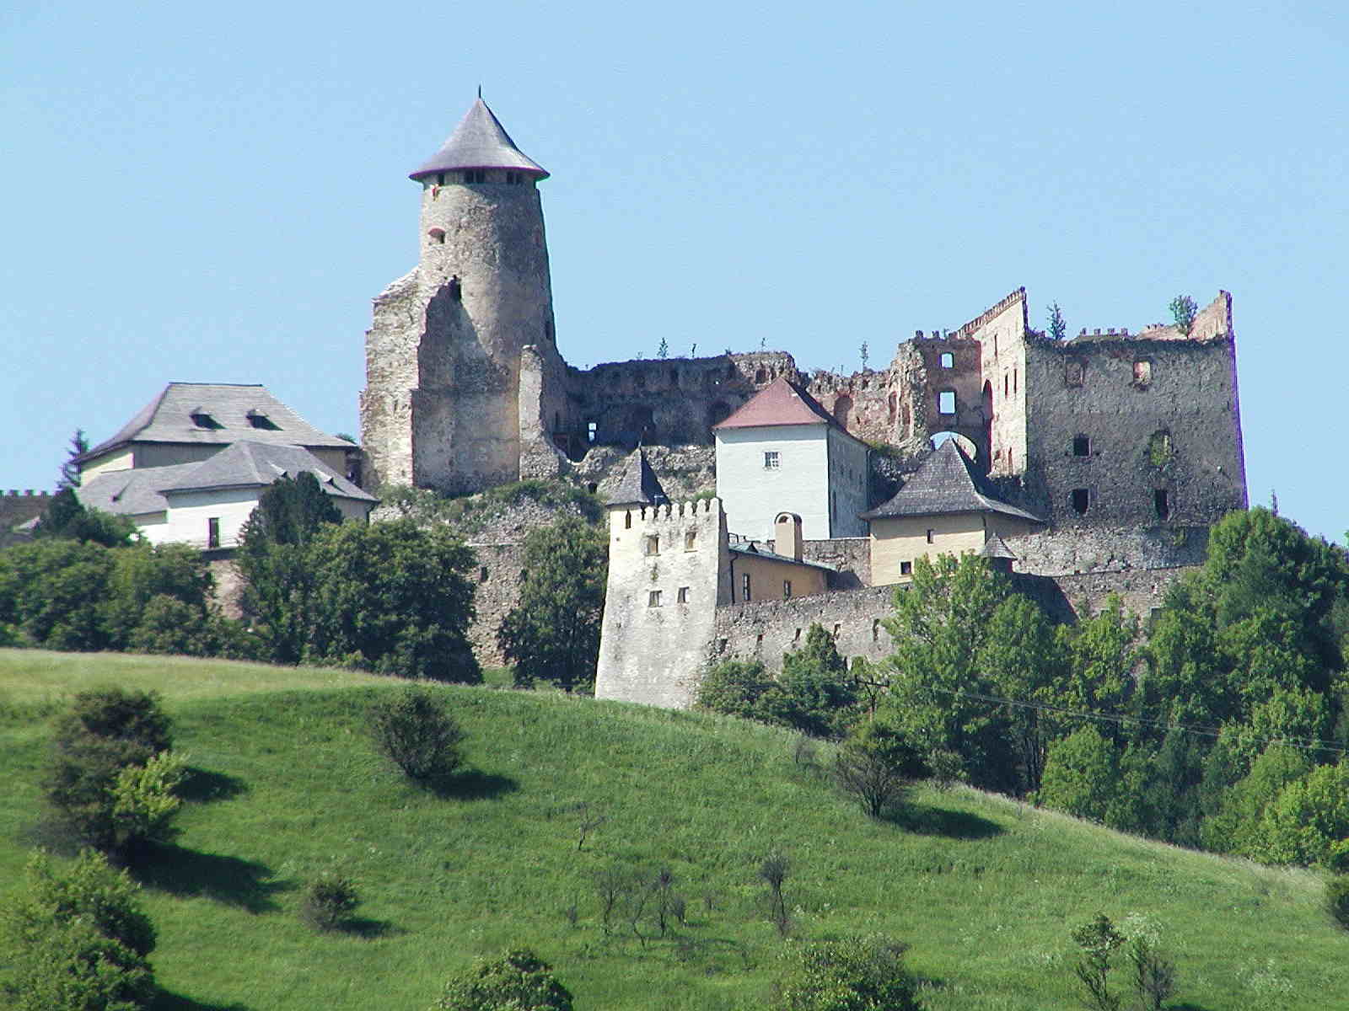
SLOVENSKÉ HRADY A ZÁMKY
1
2
3
4
5
6
7
8

Slide 19
VÝBER TÉM DRUHÉHO KOLA
NÁRODNÉ PARKY SR
SLOVENSKÉ MESTÁ
JAZERÁ SVETA
GEOGRAFIA
A VESMÍR
JAZYKY EURÓPY
GEOGRAFIA
NA PÍSMENO N-
ČESKO
EURÓPSKE UNIKÁTY

Slide 20
NÁRODNÉ PARKY SR
Ktorý NP je na Slovensku najrozsiahlejší?
1
2
3
4
5
6
7
8

Slide 21
JAZERÁ SVETA
Ktoré jazero je najväčším jazerom sveta?
1
2
3
4
5
6
7
8

Slide 22
JAZYKY EURÓPY
Akým jazykom sa rozpráva v Lichtenštajnsku?
1
2
3
4
5
6
7
8

Slide 23
ČESKO
Ako sa nazýva najvyššie pohorie Česka?
1
2
3
4
5
6
7
8

Slide 24
SLOVENSKÉ MESTÁ
Ktoré slovenské mesto má prívlastok mesto módy?
1
2
3
4
5
6
7
8

Slide 25
GEOGRAFIA A VESMÍR
Čo je EKLIPTIKA?
1
2
3
4
5
6
7
8

Slide 26
GEOGRAFIA NA PÍSMENO S-
Štát ležiaci na Apeninskom polostrove.
1
2
3
4
5
6
7
8

Slide 27
Európske unikáty
Ako sa nazýva známa soľná baňa Poľska?
1
2
3
4
5
6
7
8

